Slide 1
Воробей.
Всю зиму воробей прожил в печной трубе. Долго тянулась зима. Зябли ножки. Иней покрывал перышки.
Наконец солнце заглянуло к воробью в трубу. На карнизах повисли сосульки. Днём с сосулек закапала вода. Воробей ловил клювом сосулькины капельки.
От солнца и сосулькиной воды с воробьем стали происходить странные вещи. Он вдруг схватил за загривок старого друга, стал трепать его, как собака кошку, и вырвал клок перьев.
Вечером все воробьи слетелись на дерево песен .Дружным чириканьем провожали они день. Весна!

Slide 2
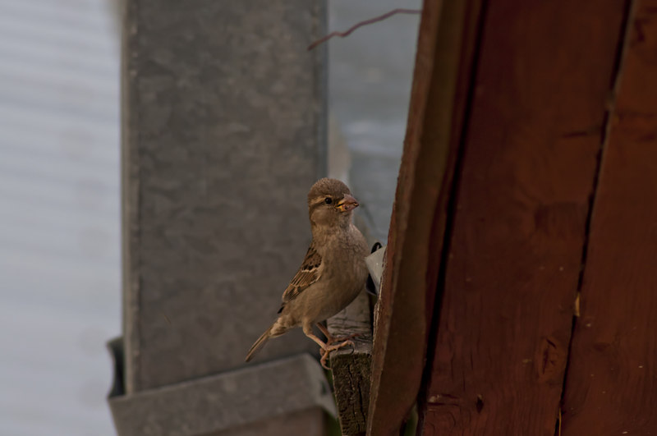
Всю зиму воробей прожил в печной трубе. Долго тянулась зима. Зябли ножки. Иней покрывал перышки.

Slide 3
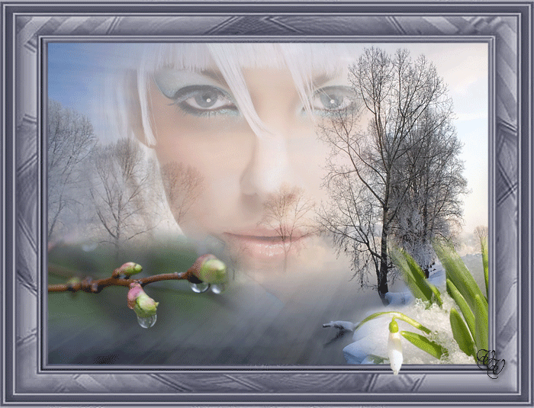
Наконец солнце заглянуло к воробью в трубу. На карнизах повисли сосульки. Днём с сосулек закапала вода. Воробей ловил клювом сосулькины капельки.

Slide 4
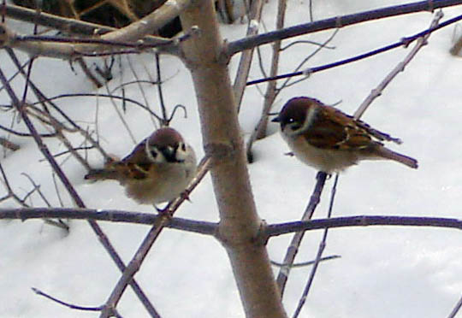
От солнца и сосулькиной воды с воробьем стали происходить странные вещи. Он вдруг схватил за загривок старого друга, стал трепать его, как собака
кошку, и вырвал клок перьев.

Slide 5
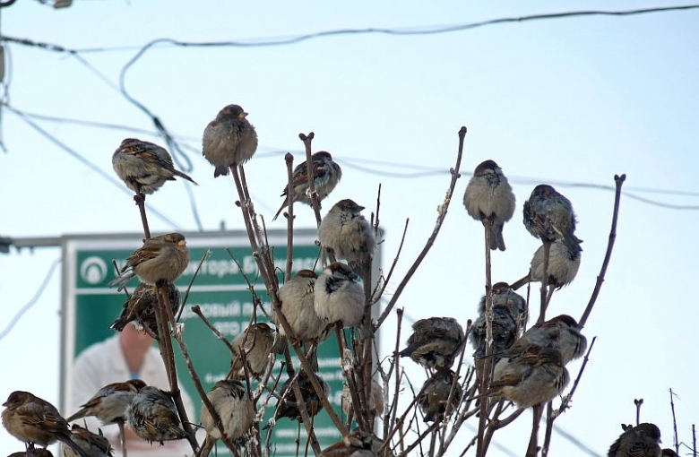
Вечером все воробьи слетелись на дерево песен .Дружным чириканьем провожали они день. Весна!

Slide 6
Вопросы к тексту.
Где жил воробей?
Каково ему было зимой?
Какие странности происходили с воробьем?
Как вы думаете, почему?
Как воробьи праздновали приход весны?

Slide 7
Примерный план.
Зимой в печной трубе.
Сосулькина вода.
Странные вещи.
Дерево песен.

Slide 8
Словарно-орфографическая подготовка.
Просклоняйте существительное воробей.
К словам (схватил) за загривок, трепать (как собака кошку) подберите близкие по смыслу.
Проверьте гласные в словах: п..чной, тр..н\ заглянуло, л..вил, схв..тил, тр..пать, ел..пи провожали.
Раскройте скобки, объясните написание слов (с) воробьем, (с)хватил, (про)жил, (к) воробью, (в) трубу, (за)капала.
Обратите внимание на последнее предложение. Какие чувства оно вызывает?

